Slide 1
正则表达式→NFA预习要点
语法制导翻译方法！
亦即，不是为正则式个体设计转换算法，而是为正则式语法结构设计转换算法
回忆正则式语法结构（正则式定义）
a和ε是最简单的正则式
正则式的或、连接、闭包和括号运算还是正则式
为这些情况设计如何构造NFA→Thompson构造法

Slide 2

3.7 由正规式构造NFA
目的
正规式（描述单词） ➔NFA（定义语言） ➔DFA（适于计算机实现）

Slide 3
算法描述
语法制导方式——根据正规式的结构转换为NFA
基本符号、 ε➔简单NFA
子正规式通过各种操作（定义规则）：|、连接、闭包构造复杂正规式 ➔相应的子NFA组合为复杂NFA

Slide 4
3.7.1 从正规式到NFA
算法3.3：Thompson构造法
输入：字母表Σ上的一个正规式r
输出：一个NFA N，L(N)=L(r)

Slide 5

Thompson构造法
将r分解为子正规式
对其中每个基本符号（字母表中符号和ε ），按下面给出的规则（1）、（2）构造NFA。注意：同一符号在不同位置需构造不同NFA
按照r的语法结构，对每个正规式操作，按下面规则（3）的方法，将操作对象——子正规式对应的子NFA组合成更大的NFA，直至形成完整正规式r对应的最终的NFA

Slide 6

算法3.3 正规式→NFA（续）
构造规则
对于ε ，构造NFA
start
i
ε
f
L(ε)
对于a ∈Σ ，构造NFA
start
i
a
f
L(a)

Slide 7

算法3.3 正规式→NFA（续）
假定N(s), N(t)是正规式s, t对应的NFA
对正规式s|t，构造如下组合NFA N(s|t)
N(s)
ε
ε
L(s) ∪ L(t)
i
f
ε
ε
N(t)
两个新状态：i——新初态 f——新终态 原初态和终态不再是组合NFA的初态和终态
四条新ε边：i→N(s)初态 i→N(t)初态 N(s)终态→f N(s)终态→f

Slide 8

算法3.3 正规式→NFA（续）
对正规式st，构造如下组合NFA N(st)
start
i
N(s)
N(t)
f
L(s) L(t)
方法二:
overlap
start
i
ε
N(s)
ε
N(t)
ε
f
方法一：新初态——N(s)初态，新终态——N(t)终态 N(s)终态与N(t)初态合并
方法二：新初态、终态——i、f 三条新ε边：i→N(s)初态 N(t)终态→f N(s)终态→N(t)初态

Slide 9

算法3.3 正规式→NFA（续）
对正规式s*，构造如下组合NFA N(s*)
ε
start
i
ε
ε
f
N(s)
ε
新初态、终态——i、f 四条新ε边： i→f i→N(s)初态 N(s)终态→f N(s)终态→N(s)初态
对正规式(s)，N((s)) = N(s)

Slide 10

算法特性
每个步骤最多增加两个新状态➔ N(r)状态数<=2*(r的符号数+操作符数)
N(r)有且只有一个初态和一个终态
N(r)的每个状态，或者有一条标记为某个a∈Σ的输出边，或者至多有两条ε输出边
为状态取名要小心

Slide 11

例：(ab*c) | (a(b|c*))
正规式的分解
r₁₃
r₅
|
r₁₂
r₃
r₄
r₁₁
r₁₀
(
)
a
a
r₉
r₁
r₂
r₇
|
r₈
r₀
c
*
r₆
b
*
b
c

Slide 12
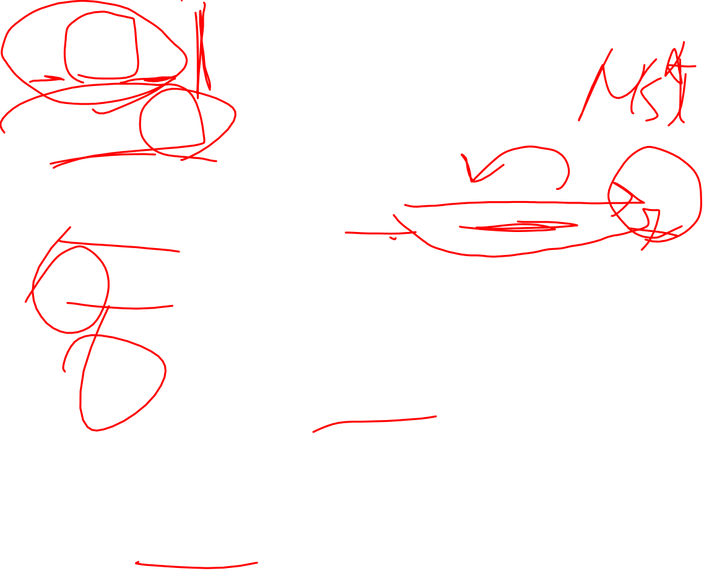
例：(ab*c) | (a(b|c*))（续）
r₀:
b
ε
a
ε
b
ε
r₃:
r₁:r₀*
ε
r₂:
c
ε
ε
b
ε
c
r₄ : r₁ r₂
ε
ε
a
ε
b
ε
c
r₅ : r₃ r₄
ε

Slide 13

例：(ab*c) | (a(b|c*))（续）
ε
r₇:
b
ε
c
ε
r₈:r₆*
r₁₁:
a
ε
b
r₆:
c
ε
ε
ε
ε
ε
c
ε
ε
r₉ : r₇ | r₈
ε
b
ε
ε
ε
a
ε
ε
c
ε
ε
r₁₂ : r₁₁ r₁₀
ε

Slide 14

例：最终结果
r₁₃ : r₅ | r₁₂
ε
a
ε
b
ε
c
2
3
4
5
6
7
ε
ε
ε
17
1
b
10
11
ε
ε
ε
ε
ε
a
ε
ε
c
ε
ε
8
9
12
13
14
15
16
ε

Slide 15

预习作业—正规式→NFA练习
((ε | a)b*)*

